Slide 1
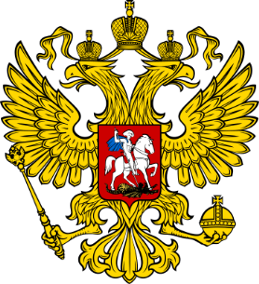
Государственное бюджетное профессиональное образовательное учреждение
Технологический колледж № 21
ГБПОУ ТК №21
Вооруженные силы
Российской Федерации.
Истоки и настоящее.
Подготовили: Кузьминский Е.А и Кузьминская А.В

Slide 2
Структура урока
Цель: изучить историю вооруженных сил страны и познакомиться с их структурой.
Задачи:
Изучить историю ВС РФ
Изучить структуру ВС РФ
Познакомиться с составом ВС РФ
Рассмотреть эмблемы ВС и командный состав

Slide 3
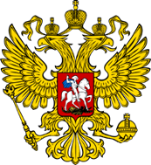
ВС РФ
Русь
14-17 века
18-19 век
Сухопутные
1917-1945
20 век
Конец 20 века
ВВС
Военно-морской флот
Ракетные
Воздушно-десантные
Космические
другие
Обеспечение военной безопасности Российской Федерации является одним из важнейших направлений в деятельности государства.

Slide 4
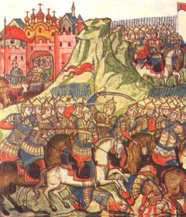
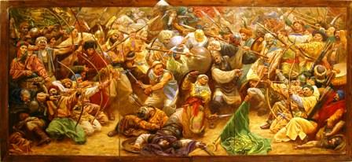
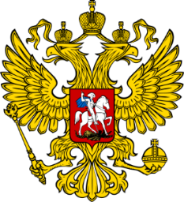
Русь 14-17 века
В 16 веке Московское государство располагало армией в 150-200 тысяч воинов. Ополчение (отряды вспомогательного назначения) присоединялось к боевым частям в наиболее важных и сложных боевых походах. Оно состояло из посадских людей и крестьян.
Феодальная война на Руси

Slide 5
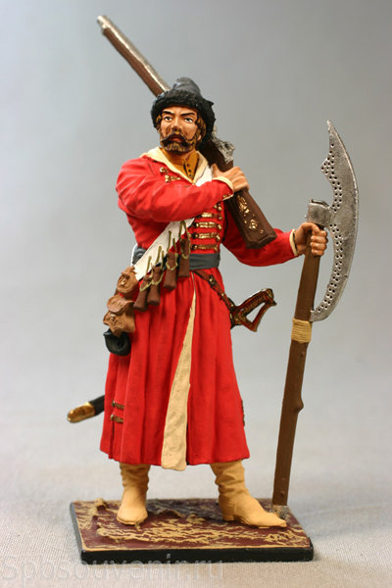
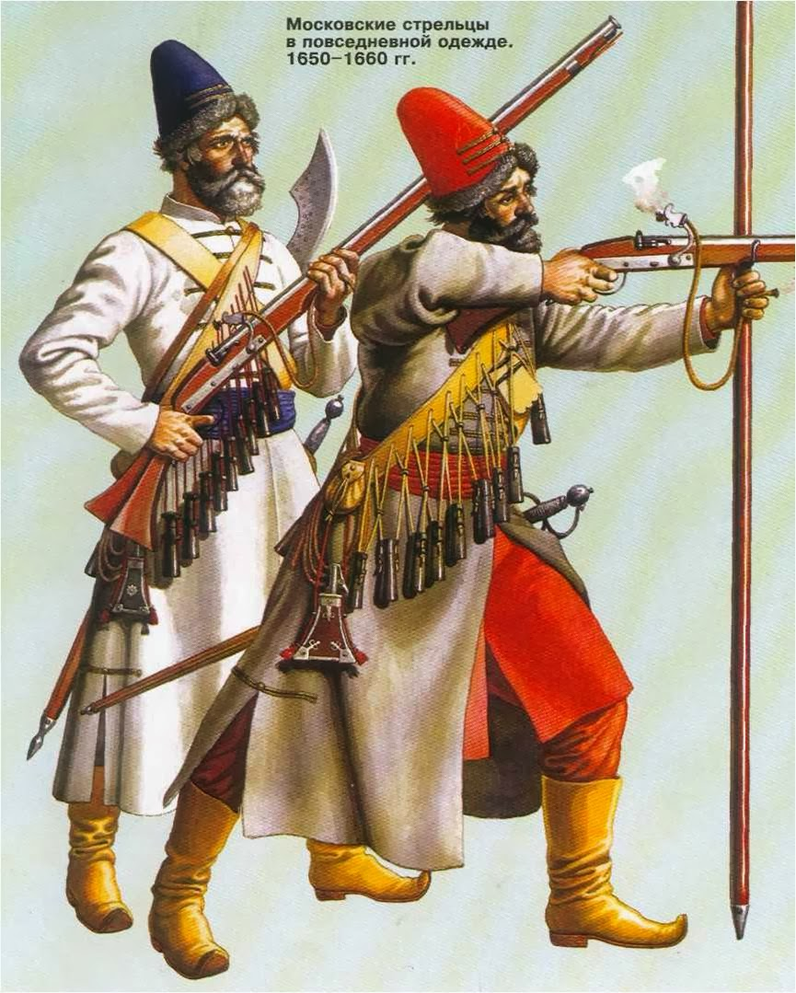
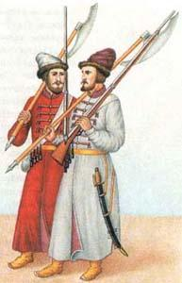

Стрельцы
Служилые люди по найму составляли немалую часть ВС Московского государства. За свою работу они получали денежное жалованье. Самыми многочисленными считались стрелецкие войска.
Они были вооружены пищалями (фитильными ружьями) и боевыми топорами.
В середине 17 века не один гарнизон
не обходился без стрельцов.
Московский стрелец 17 век

Slide 6
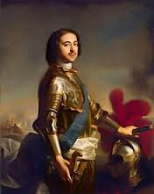
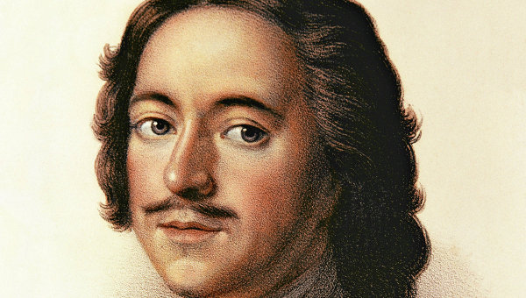
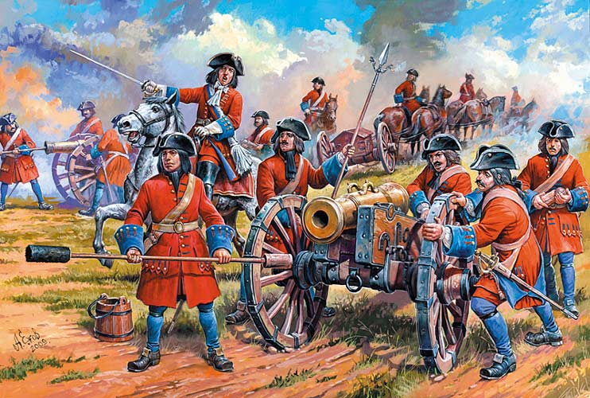
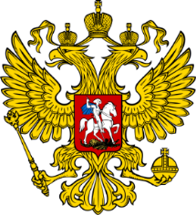
18-19 век
Регулярная русская армия
С 1701 по 1711 года при Петре I была создана регулярная русская армия.
В состав регулярной русской армии
входило 47 пехотных
и 5 гренадерских полков,
33 кавалерийских полка
Примерно в это же время на Балтийском море создается военный флот.
Последний царь всея Руси и первый Император Всероссийский- Петр 1 -Великий

Slide 7
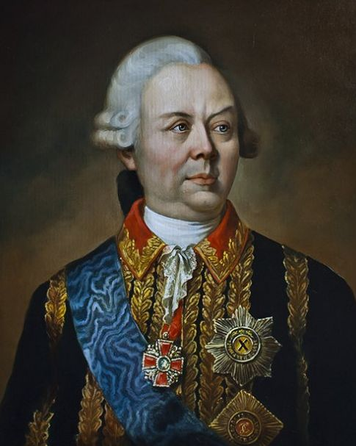
Новую тактику ведения боевых действий сформировал полководец Петр Александрович Румянцев. Он разбил пехоту на несколько квадратов по 2-3 тысячи человек, разместил сзади кавалерию, впереди и по флангам - артиллерию. Такая расстановка способствовала улучшению маневренности
Ее суть заключалась в том, что в мирное время численность армии должна быть минимальной, а в военное – максимальной. С 1864 по 1867 года численность военного запаса увеличилась до 553 тысяч человек, а численность войск уменьшилась до 742 тысяч.
Реформы
Румянцева и Малютина
Граф Пётр Алекса́ндрович Румя́нцев-Задуна́йский — русский военный и государственный деятель, на протяжении правления Екатерины II управлявший Малороссией

Slide 8
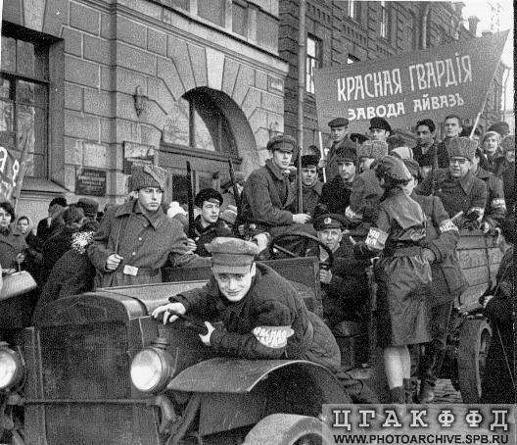

20 век: 1917-1945
Красная гвардия являлась вооруженной опорой Советской власти.
Она состояла из вооруженных
отрядов рабочих
К началу 1918 года в ее состав входило 460 тысяч человек.
Армия не была профессиональной, поэтому угроза вторжения германских войск вынудило правительство создать постоянную армию. Войска формировались на добровольных началах.

Slide 9
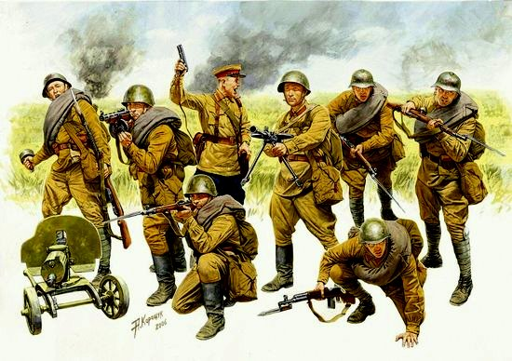
20 век: 1917-1945
Немного позже основой вооруженных сил стала считаться Красная армия, главным родом войск – пехота, а основным подвижным родом войск – кавалерия.
Кроме того, а в состав армии входило 30 флотилий и Балтийский флот.
Красная армия

Slide 10
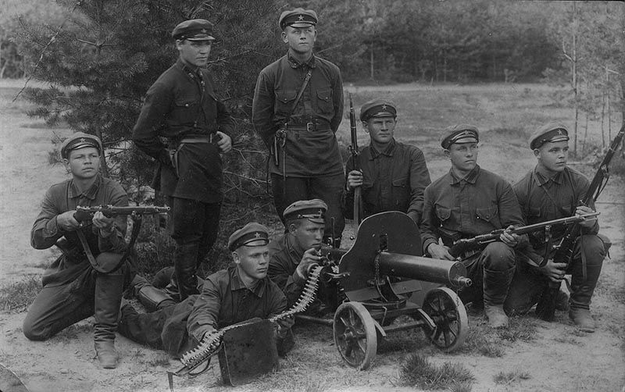
Угроза второй мировой войны
Советское правительство увеличивало численность армии. К началу 1941 года численность вооруженных сил составляла 5,7 миллионов человек. Велось постоянное техническое переоснащение вооруженных сил.
Красная армия на кануне войны

Slide 11
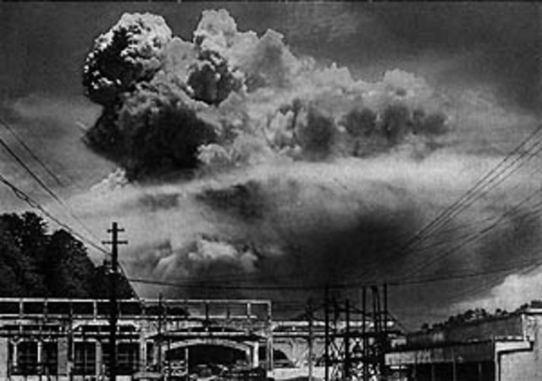
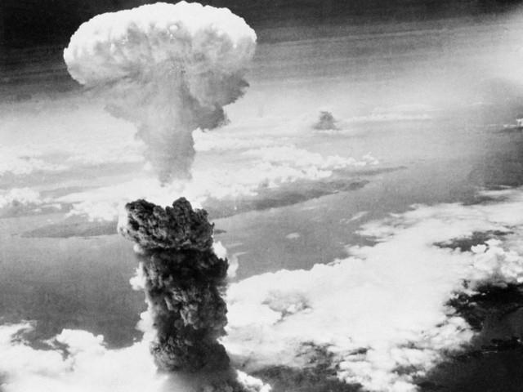
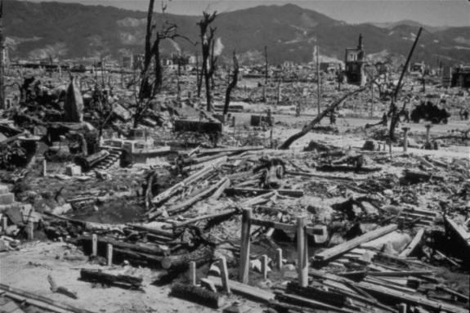
1945 – конец 20 века
В 1950 годах ВС оснастили ракетно-ядерным оружием и другими новейшими видами военной техники.
В 1960 году были созданы Ракетные войска стратегического назначения.
В состав ВС СССР входили: Сухопутные войска (СВ), Ракетные войска стратегического назначения (РВСН), Войска противовоздушной обороны (ПВО), Военно-Морской Флот (ВМФ), Военно-Воздушные Силы (ВВС). Руководство Вооруженными Силами СССР осуществляло Министерство обороны СССР.
В августе 1945 г. на японские города американцами были сброшены первые атомные бомбы «Малыш» (6 .08, Хиросима) и «Толстяк» (9 .08, Нагасаки).

Slide 12
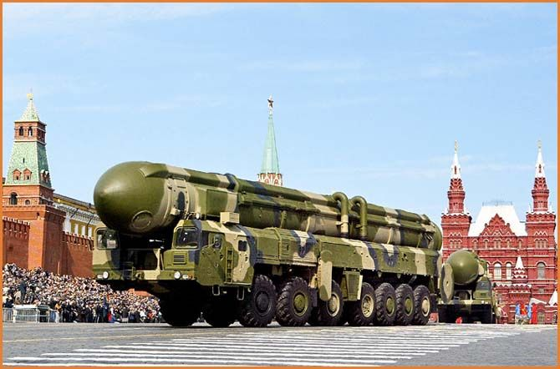
Структура Вооруженных Сил Российской Федерации
Виды войск: Сухопутные войска, Военно-Воздушные Силы, Военно-Морской Флот.
Рода войск: Ракетные войска стратегического назначения, Воздушно-десантные войска, Космические войска.
Гордость ВС- ракетный комплекс «Тополь М»

Slide 13
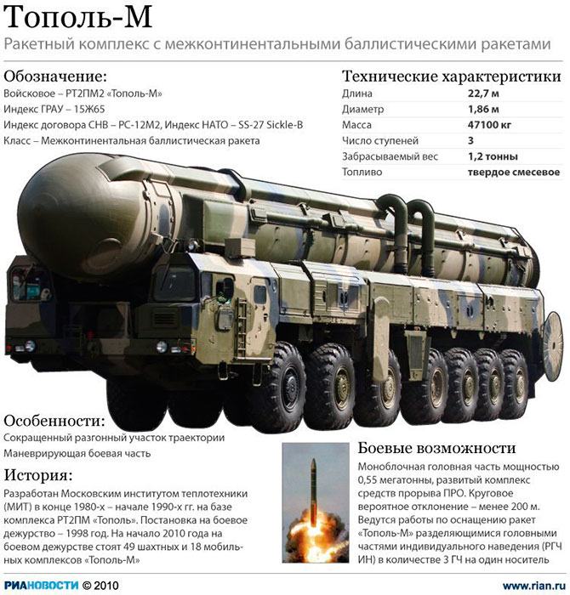

Slide 14
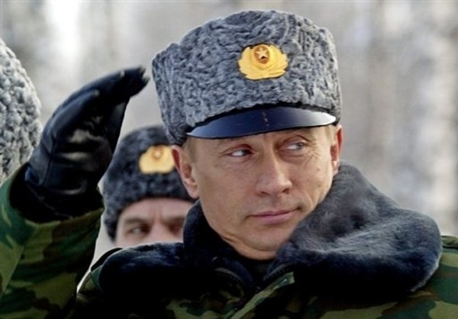
Президент РФ
Президент Российской Федерации, согласно Конституции, является Верховным Главнокомандующим Вооруженными Силами Российской Федерации.

Slide 15
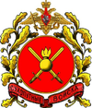
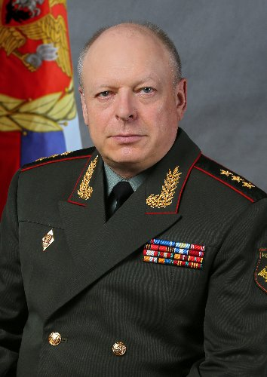
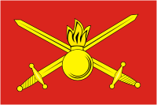
Сухопутные войска РФ
Вид ВС- предназначены для отражения агрессии противника на континентальных театрах военных действий, защиты территориальной целостности и национальных интересов РФ.
Эмблема
Флаг
Главнокомандующий Сухопутными войсками — генерал-полковник Олег Леонидович Салюков

Slide 16

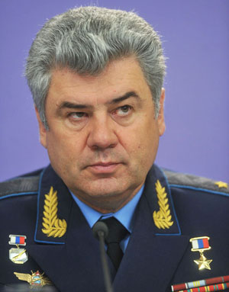
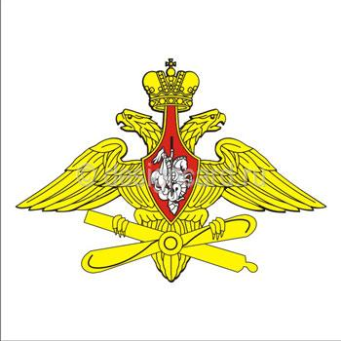
Военно-воздушные силы
Вид ВС- предназначенный для ведения разведки группировок противника, обеспечения завоевания господства (сдерживания) в воздухе, защиты от ударов с воздуха важных военно-экономических районов и объектов страны и группировок войск
Флаг
В составе ВВС России выделяются:
Дальняя авиация
Фронтовая авиация
Армейская авиация
Военно-транспортная авиация
Специальная авиация
Зенитные ракетные войска
Радиотехнические войска
Главнокомандующий Военно-воздушными силами генерал-полковник Бондарев Виктор Николаевич

Slide 17
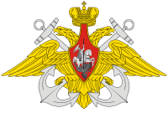
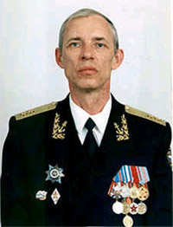
Военно-морской флот
Вид вооружённых сил, предназначенный для проведения поисково-спасательных операций, защиты экономических интересов России, ведения боевых действий на морских и океанских театрах военных действий. Военно-морской флот способен наносить обычные и ядерные удары по морским и береговым силам противника, нарушать его морские коммуникации
В составе Военно-морского флота выделяются:
Подводные силы
Надводные силы
Морская авиация
Береговые войска
Спецназ ВМФ России
Эмблема
Главнокомандующий, начальник Главного штаба ВМФ — адмирал Александр Татаринов.

Slide 18
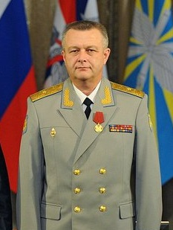
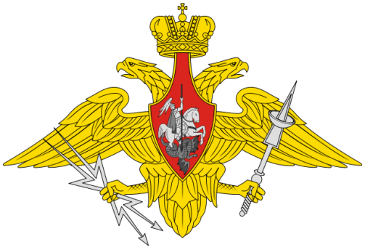
Войска воздушно-космической обороны
Самостоятельный род войск, предназначенный для доведения информации предупреждения о ракетном нападении, противоракетная оборона Москвы, создание, развертывание, поддержание и управление орбитальной группировки космических аппаратов военного, двойного, социально-экономического и научного назначения.
Эмблема войск воздушно-космической обороны
Командующий Войсками воздушно-космической обороны — генерал-лейтенант Александр Валентинович Головко

Slide 19
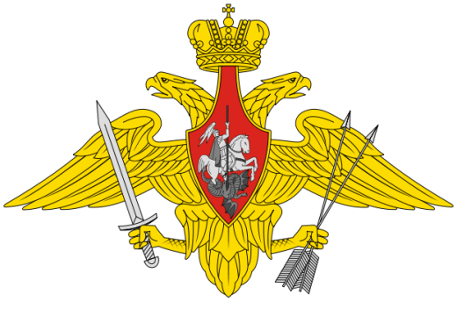
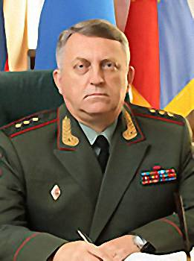
Ракетные войска стратегического назначения
Род войск Вооружённых Сил, главный компонент стратегических ядерных сил России. РВСН предназначены для ядерного сдерживания возможной агрессии и поражения в составе стратегических ядерных сил или самостоятельно массированными, групповыми или одиночными ракетно-ядерными ударами стратегических объектов, находящихся на одном или нескольких стратегических воздушно-космических направлениях и составляющих основу военного и военно-экономического потенциала противника.
Эмблема РВСН
Командующий РВСН — генерал-полковник Каракаев Сергей Викторович.

Slide 20
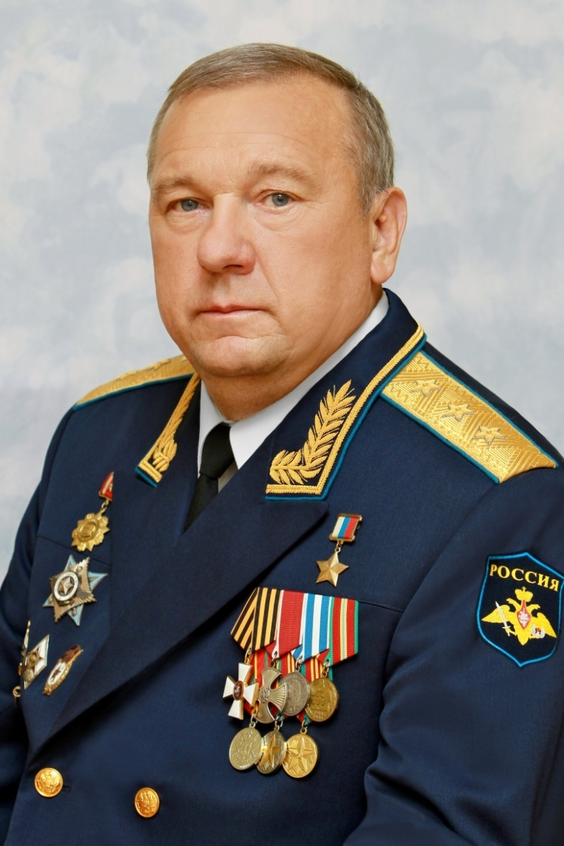
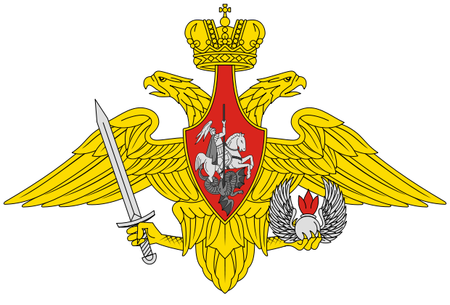
Воздушно-десантные войска
Самостоятельный род войск, имеющий в своём составе аэромобильные соединения: воздушно-десантные и десантно-штурмовые дивизии и бригады, а также отдельные части. ВДВ предназначены для оперативного десанта и ведения боевых действий в тылу противника.
Эмблема ВДВ
Командующий ВДВ — генерал-полковник Владимир Шаманов.

Slide 21
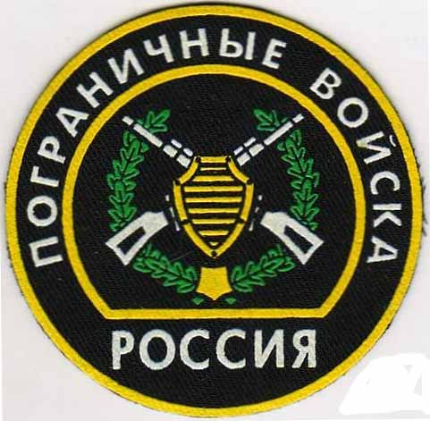
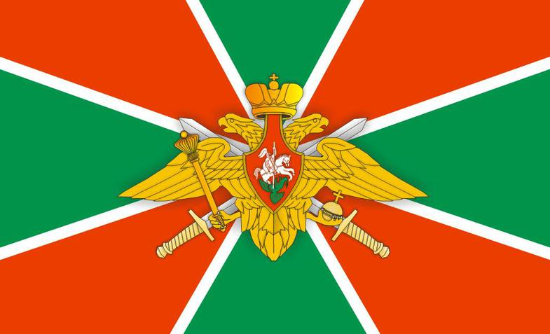
Другие войска
Сюда относятся войска, которые участвуют в обороне государства, но не входят в состав Вооруженных Сил Российской Федерации.
Пограничные войска Федеральной службы безопасности Российской Федерации обеспечивают безопасность личности, общества и государства в сфере защиты и охраны Государственной границы РФ

Slide 22
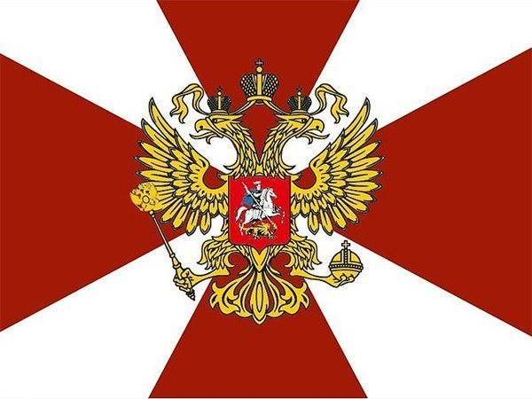
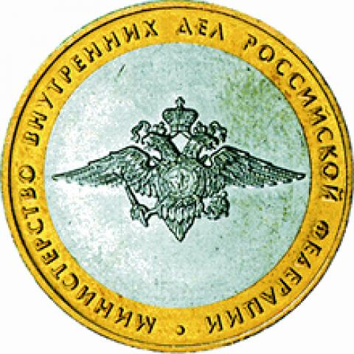
Внутренние войска Министерства внутренних дел Российской Федерации обеспечивают безопасность личности, общества, государства, защищают права и свободы граждан от преступных или противоправных посягательств.
Памятная монета

Slide 23
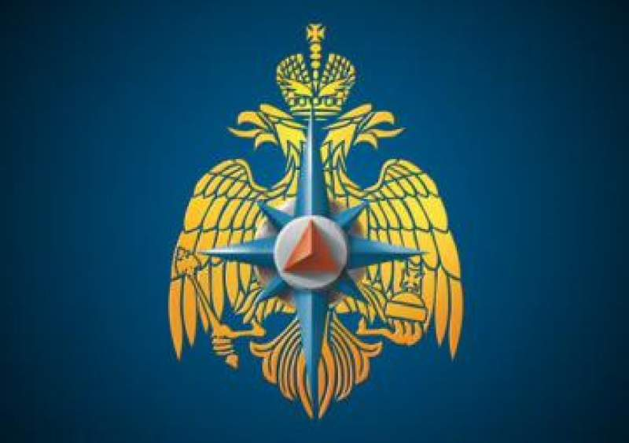
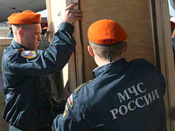
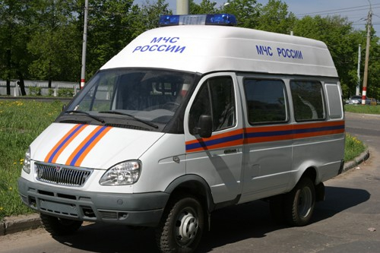
МЧС
В состав МЧС России входят войска гражданской обороны. В мирное время войска участвуют в мероприятиях, направленных на предупреждение чрезвычайных ситуаций, обучают население способам защиты при ЧС, проводят работы по ликвидации и локализации последствий ЧС

Slide 24
Проверка знаний
Символика ВС РФ
Какие войска чем занимаются?
История ВС РФ
10
30
20
10
30
20
10
20
30
Проверка состоится в форме «своей игры»

Slide 25
Правильно!
К списку вопросов

Slide 26

Учись лучше!
Ответ не верный!
К списку вопросов

Slide 27
10
Тема «Символика»
Какому виду войск принадлежит эта эмблема и флаг?
Сухопутные
Военно-воздушные
Стратегического назначения
К списку вопросов

Slide 28
20
Тема «Символика»
Чья это эмблема?
Военно-морской флот
Сухопутные войска
Ракетные войска
К списку вопросов

Slide 29

30
Тема «Символика»
Какому виду войск соответствует этот флаг и эмблема?
Космической обороны
Военно-воздушные
Ракетные войска
К списку вопросов

Slide 30
Тема «Какие войска
чем занимаются»
10
Обеспечивают безопасность личности, общества, государства, защищают права и свободы граждан от преступных или противоправных посягательств?
МВД
МЧС
ВВС
К списку вопросов

Slide 31
Тема «Какие войска
чем занимаются»
20
Предназначенный для проведения поисково-спасательных операций, защиты экономических интересов России, ведения боевых действий на морских и океанских театрах военных действий?
ВМФ
РВСН
ВВС
К списку вопросов

Slide 32
Тема «Какие войска
чем занимаются»
30
Предназначены для ядерного сдерживания возможной агрессии и поражения в составе стратегических ядерных сил или самостоятельно массированными, групповыми или одиночными ракетно-ядерными ударами стратегических объектов?
ВМФ
РВСН
ВВС
К списку вопросов

Slide 33
Тема «История войск»
10
При каком Императоре была создана регулярная армия?
Александр II
Петр I
Иван Грозный
К списку вопросов

Slide 34
Тема «История войск»
20
В какой период времени (какие века) армия состояла из посадских людей и крестьян?
Русь 14-17 век
Империя 18 век
Россия 1945
К списку вопросов

Slide 35
Тема «История войск»
30
В какие годы ВС оснастили ракетно-ядерным оружием и другими новейшими видами военной техники?
В 2000 году
В 1950 году
В 1945 году
К списку вопросов

Slide 36
Домашнее задание
Зайти на сайт : Министерства обороны РФ - http://stat.mil.ru/index.htm
Во вкладках найти : «Карьера», далее слева найти вкладку: «Геральдика»
Пройти во вкладу и выписать:
Названия всех военных символов,
Выписать должность, звание и ФИО главного герольдмейстера,
Что такое геральдический совет МО.

Slide 37
Библиография
Министерстао обороны РФ- http://mil.ru/
Открытая энциклопедия - https://ru.wikipedia.org/wiki/%C2%EE%EE%F0%F3%E6%B8%ED%ED%FB%E5_%D1%E8%EB%FB_%D0%EE%F1%F1%E8%E9%F1%EA%EE%E9_%D4%E5%E4%E5%F0%E0%F6%E8%E8
Военно-патриотическое общество «Поколение- http://vpopokolenie.ru/info/history

